Slide 1
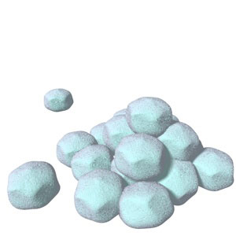
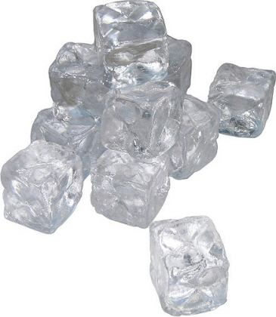
Одеяло белое не руками сделано.
Не ткалось и не кроилось.
С неба на землю свалилось.
Рыбкам зиму жить тепло,
Крыша – толстое стекло.

Slide 2
Снег и лёд

Slide 3
Проблемный вопрос:
Откуда берётся снег и лёд?

Slide 4
Гипотеза:
Снег и лёд могут превращаться в воду. Снег и лёд –это замёршая вода.

Slide 5
План работы:
Сделаем вывод.
Обсудим результат.
Проведём наблюдения.

Slide 6
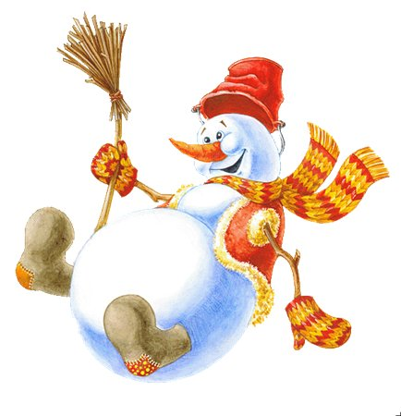
Отправимся в волшебную лабораторию. Изучим свойства снега и льда.

Slide 7
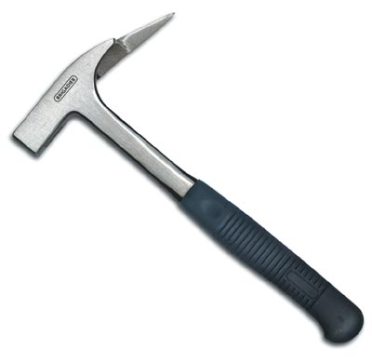
Снег рыхлый. Лёд хрупкий.

Slide 8
Снег белый. Лёд бесцветный.

Slide 9
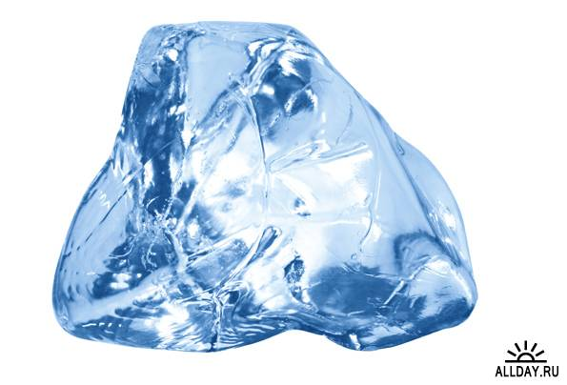
Снег непрозрачный. Лёд прозрачный.

Slide 10
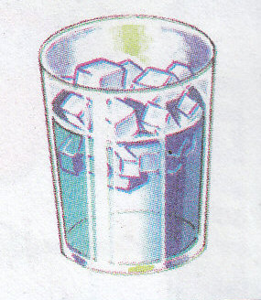
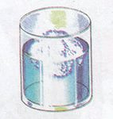
В тепле снег и лёд тают. Образуется вода.

Slide 11
Физминутка

Slide 12
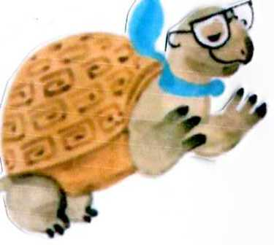
лёд снег
Бесцветный
Прозрачный
Хрупкий
Тает,
превращается в воду
Белый
Непрозрачный
Рыхлый
Тает, превращается в воду

Slide 13
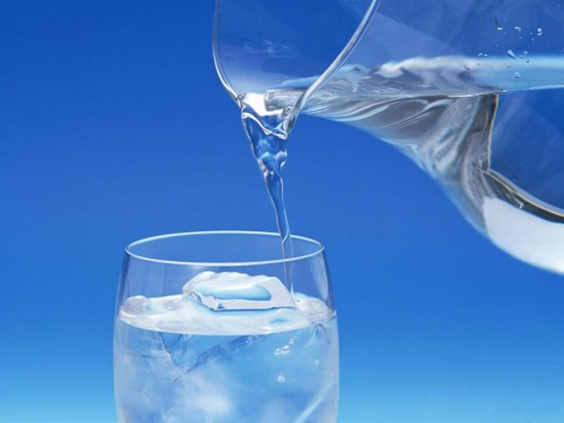
Снег и лед образуются из воды, снег и лед — это замерзшая вода.

Slide 14
Где вы в природе видели лёд?
А где образуется лед? Можем ли мы сами сделать лед? Как? Делаете ли вы лед дома? Для чего?

Slide 15
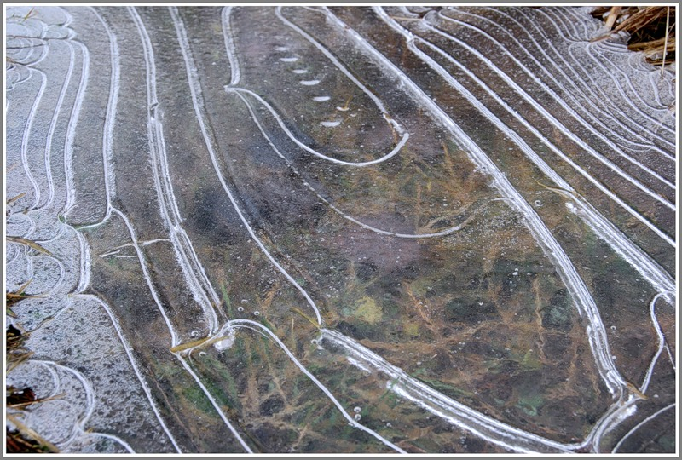

Slide 16
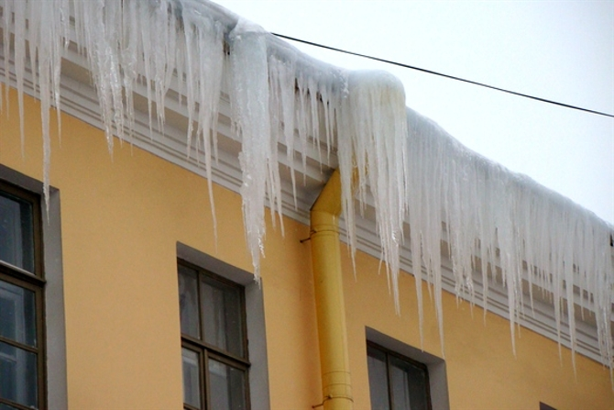

Slide 18
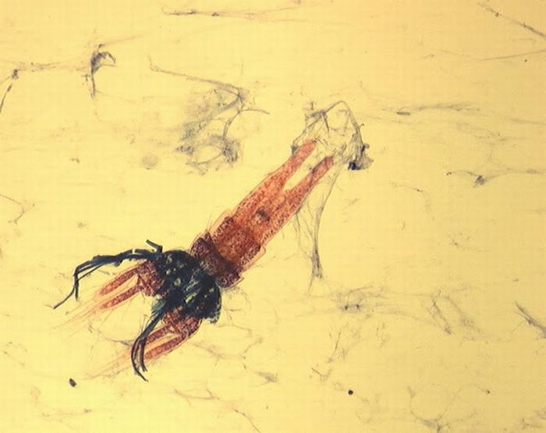

Slide 19
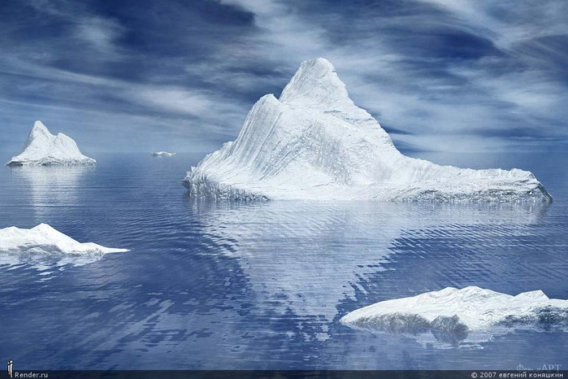

Slide 20
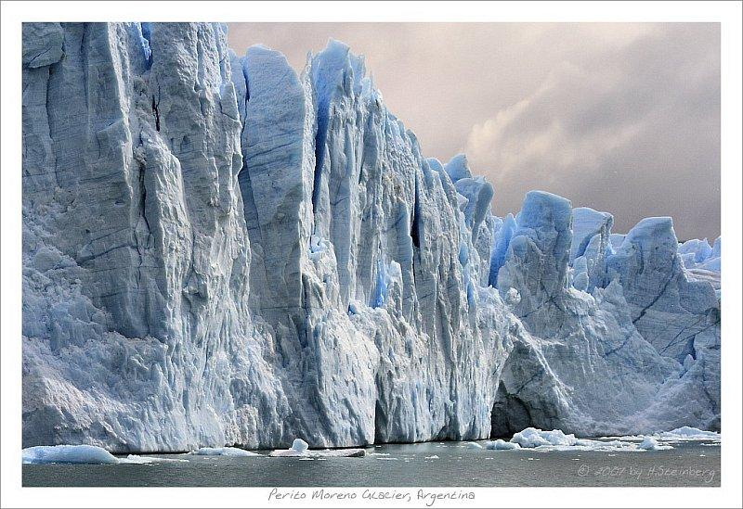

Slide 21
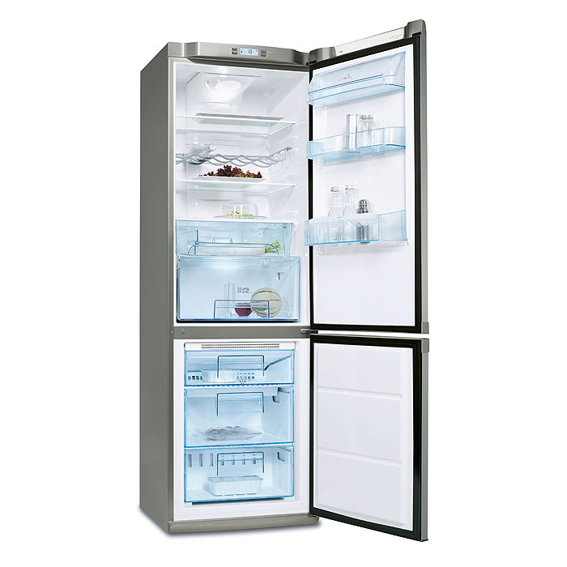
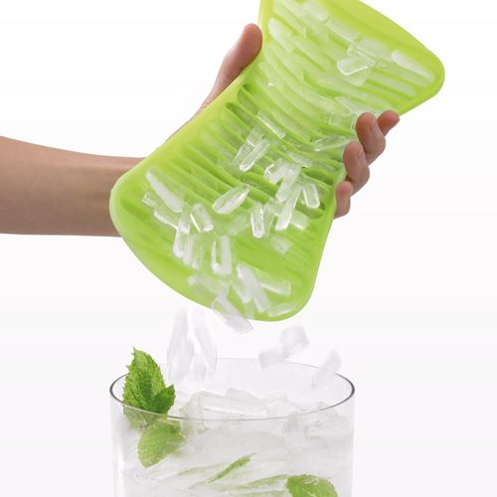

Slide 22
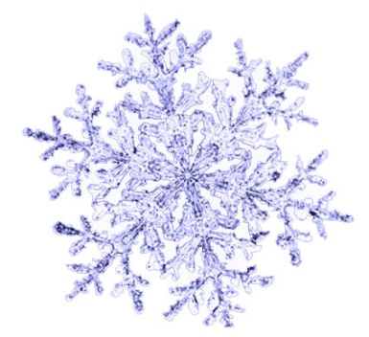
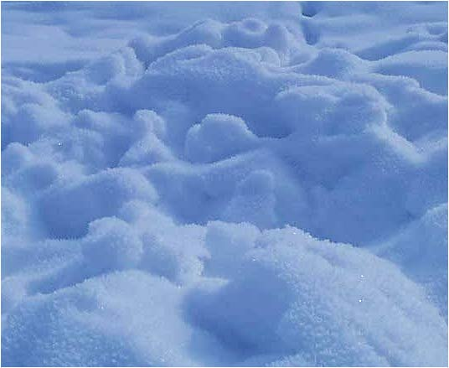
Где же образуется снег?

Slide 23
Снежинки образуются высоко в небе, в облаках.

Slide 24
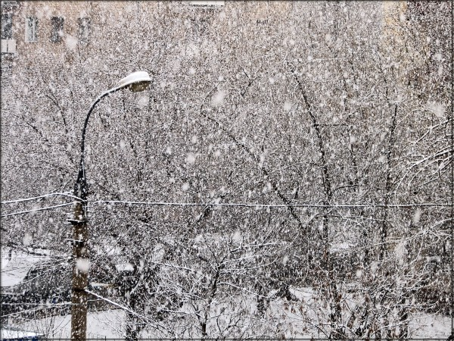

Slide 25
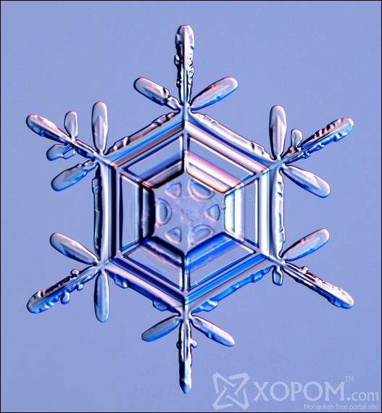
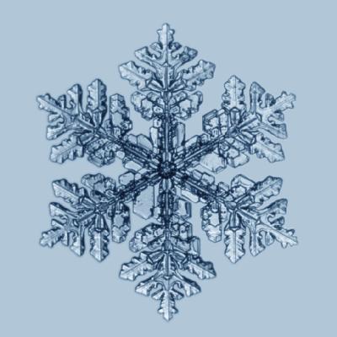
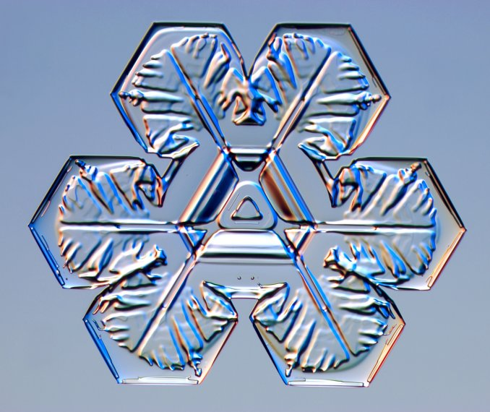

Slide 26
Почему у снежинки 6 лучиков?

Slide 27
Снег и лёд – это вода?
Доказали, что снег …
Лёд …
Снег и лёд могут быть опасны …

Slide 28
Использованные текстовые и графические материалы:
http://ppt4web.ru/okruzhajushhijj-mir/otkuda-berutsja-sneg-i-ljod.html
http://moikompas.ru/img/compas/2008-10-20/happy_new_year/95403718.jpg
http://i014.radikal.ru/0712/30/d8b1320621cf.jpg
http://allday.ru/uploads/posts/1217535620_stockxpertcom_id15309781_size4.jpg
http://topbiz.com.ua/img/firm/1502/539_big.jpg
http://bigfoto.ru/gallery/albums/userpics/11765/final_8~2.jpg
http://img-fotki.yandex.ru/get/3305/oll525.5/0_21a89_97904e84_XL
http://www.mirbt.ru/images/goods/pix46dc0d230b8bd.jpg
http://favim.ru/image/4584/
http://favim.ru/image/4584/
http://jobs.wikinut.com/What-you-got-to-do-in-an-interview%21-8-ways-to-call-your-shots%21/2p2u89d2/

